Slide 1
自我决定理论与动机和社会发展
汇报人：刘玙沁 黄美棚 覃仙灵
周春凤 李灿 李华俊
陈栋梁

Slide 2
研究内容
01
研究背景与导论
02
自我决定理论
Research background and introduction
self-determination theory
03
动机理论
04
心理需求与心理健康
motivation theory
Psychological needs and mental health
05
结论
conclusion

Slide 3
01.研究背景与导论
Research background and introduction

Slide 4
01.研究背景
Research background and introduction
社会现象
已有理论基础
社会实际方面
人们对于一个活动一般表现为两种基本的态度：积极地主动参与，或者是被动的疏远。人们最好的状态是他们热情而有灵感，努力学习.往往自己掌握新技能，负责任的运用他们的才能。然而，同样明显的是，人的精神会被削弱或诋毁，个人有时会拒绝成长和责任。有时候同样的活动却有截然不同的结果。
已有的基于社会情境条件，具体地说已经检查出了影响人们发展的因素。
三种心理需求的假设：
1.能力
2.自主性
3.关联性
因为考虑到人的心里以及健康的发展，所以该研究理论在，卫生保健，教育，心理治疗，生活工作等领域都有一定的可观性，以及重要的实际意义，且都与人们自我发展和日常生活有重要的作用

Slide 5


01.人性的基本研究
Background and significance of the selected topic
研究现状
事实上，人类的本性，在表现型上同样可以是主动积极，建设性的，也可以是被动的懒惰的，这不仅仅是生物天赋的作用和性格上的差异，还反映着人们对社会环境的一系列反映，也就是自我发育以及自我与社会相互作用的结果。
研究作用
个人方面
社会方面
正确认识人类的本性，促进个人的积极发展使自我更有活力，更有凝聚力，发展更完善。
更加优化人与社会之间的关系。使社会环境更加适合人的发展，人能更好的融入和促进人的发展。

Slide 6
02.自我决定理论
self-determination theory

Slide 7
01.基本概念
2.范围
调查人的固有成长趋势和天生的心理需求，这些是他们的自我激励和人格整合的基础，以及培育这些积极过程的条件。
1.定义
SDT是一种研究人类动机和人格的方法，它使用传统的经验方法，同时使用生物元理论，突出了人类进化的内在才智对人格发展和行为自我调节的重要性。
4.分类
3.对象
基本需要理论，认知评价理论、因果定向理论。
研究对象（三种基本需求）：
a.竞争力的需求（胜任感）。
b.亲属感的需求（归属感）。
c.自我管理的需求（自主性）。

Slide 8
02.SDT试验相关结论
创新设计
实验方法
基本方向
许多SDT指导的研究，研究了破坏自我激励，社会功能和个人幸福的环境因素，研究也表明，有害影响即阻挠三种心理机能需求。因此，依据可持续发展理论，不仅只关注积极发展趋势的具体性质，还考察了对立趋势的社会环境。
大多数SDT研究中使用的实证方法是培根的传统方法（归纳推理）。因为社会背景变量被直接控制，以检查其内部过程行为表现的影响。实验范式的使用能明确人的自然发展以及与社会融合的条件，但却没有机械或有效的因果元理论。
首先：内在动机是人类倾向于学习和创造力的典型表现。
其次：提出了自我调节的分析，关注人们如何接受社会价值和偶发事件，并转化为个人价值和动机。
最后：关注那些直接检验心理需求满足对健康影响的研究。

Slide 9
03.动机理论
motivation theory

Slide 10
01.动机的本质
2.意义
1.表现
动机一直是心理学领域的核心和长期的问题，因为它是生物、认知和社会调节的核心。
动机涉及能量，方向，持续性和定性等——所有的激活和意图。
3.重点
4.影响
在现实世界中，动机被高度重视是因为它的本质：动机产生。
对于那些在诸如经理，教师，教练和父母等角色中需要动员他人采取行动的人来说，这是非常重要的。

Slide 11
02.动机的影响因素
尽管动机常常被视为一个单一的概念，但人们的行为是由非常不同类型的因素推动的，有着高度不同的经历和结果。人们被激励是因为他们重视一项活动，或者因为有强烈的外部强迫。他们可以通过持久的利益化贿赂而采取行动，他们的行为可能是由于追求卓越的个人责任感，也可能是出于对被监视的恐惧。

Slide 12
03.内部动机
含义
内容
内在动机是指为了活动本身的内在满足而执行一项活动。 也许没有一种现象比内在动机更能反映出人性的积极潜力，这种内在的倾向是寻求新奇和挑战，扩展和锻炼一个人能力去探索和学习。
然而，尽管人类天生具有大量的内在动机，但现在的证据表明，这种内在倾向的维持和增强需要支持性条件。
不仅有型的奖励、威胁、最后期限或者是压力评估和强加的目标，都会减少内在动机，因为就像有形的奖励一样，它们有助于形成一种外部感知的因果关系，同比之下，这样情感认同和自我导向的机会被发现可以增强内在动机，因为它们让人有更大的自主权。

Slide 13
04.外在自我调节动机
含义
内容
外在动机是指为了获得一些可分离的结果而执行一项活动。
SDT提出外部动机的相对自主性存在很大差异，例如那些因为个人理解家庭作业对他们所选择的职业的价值而做家庭作业的学生是外在动机使然的,同样的，那些做家庭作业只是因为遵从父母的控制的学生也是如此。这两个例子都涉及工具，而不是工作本身的乐趣。但前者的外在动机涉及个人认可和选择的感觉，而后者涉及遵守外部规则。

Slide 14
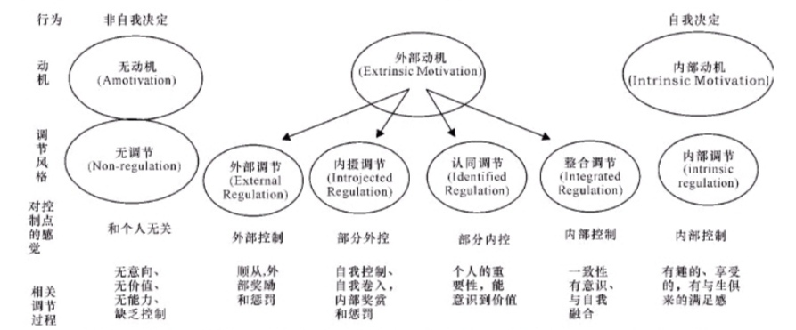
动机连续体上不同的动机类型对应的调节风格、控制点和调节过程（Ryan＆Deei ）

Slide 15
04.心理需求和心理健康
Psychological needs and mental health

Slide 16
01.心理需求和心理健康
概念
心理健康是指心理的各个方面及活动过程处于一种良好或正常的状态。心理健康的理想状态是保持性格完好、智力正常、认知正确、情感适当、意志合理、态度积极、行为恰当、适应良好的状态。
本文最近对基本心理需求重要性的调查涉及三个问题，追求和实现所有文化上一致的愿望和生活价值是否与幸福感有关？在不同的文化环境中，与需要相关的过程是否也同样运作？基本需求满意度的人内变异性是否与幸福感指标的变异性有关？
根据本文的定义，基本需求，无论是生理需求还是心理需求，都是一种充满活力的状态，如果满足了，就有助于健康和幸福感，如果不满足则有助于病理。因此，本文提出能力，自主性和相关性的基本需求必须是令人满意的。

Slide 17
02.异化及其预防
特殊对待问题
特殊和差别待遇的目的是具体说明培养成长，融合和福祉所包含的先天人类潜力的因素，并探讨促进个人成长，群体和社区健康发展和有效运作的过程和条件。但是，一种积极的方法不能忽视病理学，也不能对我们社会和他人普遍存在的异化和不真实现象视而不见，因此我们研究了非最优发展轨迹。根据定义，内在动机的行为，自我决定行动的原型，源于自我。在这些术语的最充分意义上，他们是独一无二和真实的，但是，正如已经指出的，特殊和差别待遇认识到外部动机的行动也可以成为自我决定的个人认同和充分吸收他们的调节。
预防问题
特殊和差别待遇建议优先考虑个人的直接社会背景，然后考虑他们的发展环境，以审查他们的需求能力，自主性和相关性,或已经受到阻碍的程度，认为没有为能力，自主性和相关性提供支持的话，不仅是儿童，而且学生，演员，病人和运动员、社会化代理人等，幸福感会削弱。剥夺心理需要似乎是人类痛苦的主要来源，这一事实表明，评估和干预措施将很好的针对心理健康问题。

Slide 18
结论
如果个体所处的社会环境对基本的心理需求有反应，它们就提供了一个适当的发展格点，一个活跃的、同化的、整合的本性可以在这个晶格上提升。另一方面，过度的控制、非最优的挑战和缺乏联系，会破坏大自然赋予的内在的实现和组织倾向，因此这些因素不仅会导致缺乏主动性和责任感，而且会导致痛苦和精神病态。
动机可能是使绩效和幸福感产生持续变化的关键变量。因此，通过关注基本心理需求的相对存在或缺乏支持，从业者能够更好地诊断异化与参与的来源，并促进人类成就和福祉的提高。

Slide 19
感谢各位老师同学批评指正
Thank You For Your Criticism

